Slide 1
2014暑假奋战70天总结
报告人：谢荣东
指导老师：林子雨
2014.9.13

Slide 2
出勤情况
全程参与2014暑假奋战70天活动。
请假9天（7.3~7.12回家，8.12接待）。
出勤61天，出勤期间无迟到，无早退。

Slide 3
学习内容
第1周~第5周：
第6周~第9周：
学习JAVASE相关知识，观看学习视频 《韩顺平循序渐进JAVA学习视频》，阅读书籍《疯狂JAVA讲义》
学习HTML5网页制作，阅读《HTML5从入门到精通》
学习Android编程，阅读《Android4高级编程》

Slide 4
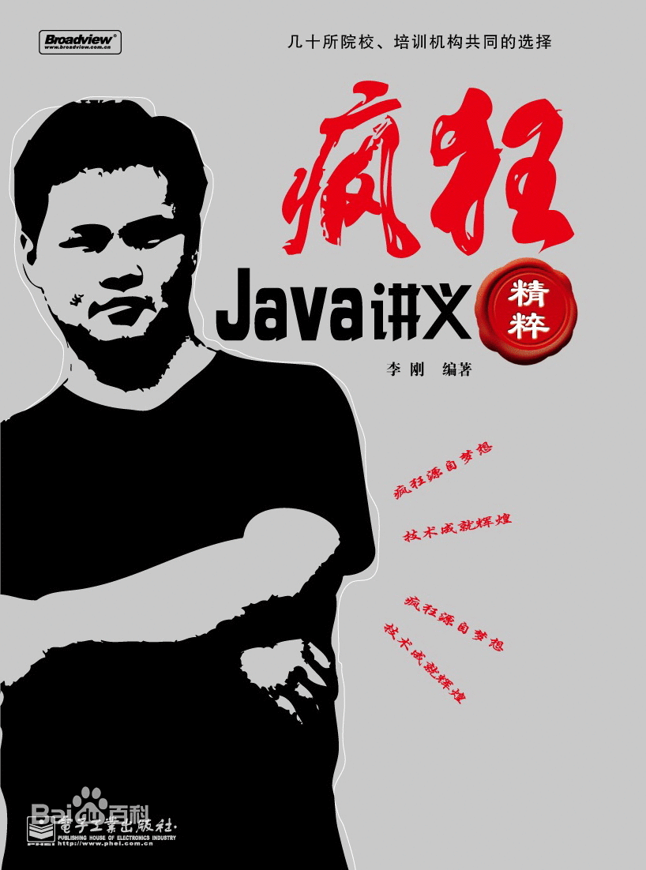
学习内容
韩顺平视频地址：http://www.youku.com/playlist_show/id_15118419.html
书籍列表： 《疯狂JAVA讲义》、 《HTML5从入门到精通》、《Android4高级编程》

Slide 5
奋战成果
JAVA学习
HTML5及Android学习
内容：通过学习JAVASE相关课程，我熟悉了JAVA面向对象编程，了解了基本的类、方法、接口、继承的使用；并学习了Swing图像编程，能编写简单的图形程序，监听、处理事件。
成果：编写了坦克大战游戏程序
内容：学习了HTML5的基本语法，文本处理、图片处理、视频音频处理、网页跳转、前后台连接等。Android4编程学习程度较浅，主要是了解了Android基本架构，了解了以后继续学习Android编程的路线。
成果：一个简单的HTML页面。

Slide 6
心得感受
通过暑假奋战70天长时间、高强度的学习，我成长了很多。学习上，我集中学习了JAVASE技术、HTML5网页编程、Android4基础编程，掌握了基本的编程技巧和方法，能根据具体的需要编写程序，为我研究生阶段的学习与科研奠定了基础。精神上，我戒除了懒惰、浮躁的习气，一改往日晚上睡不着白天睡不醒的习惯，养成了早起早睡、勤于锻炼的生活习惯，提升了精力、改善了气质、强健了体魄。通过对技术的学习，我掌握了制定计划、循序渐进、脚踏实地、勤于记录的学习方法。这些都为我的研究生阶段及以后的学习生活打下了坚实的基础。
这70天对我来说意义非凡，不仅增长了技术、学习了知识，而且磨练了意志、改善了习惯。总的来说，我感谢这70天的学习生活带给我的改变，感谢林老师给我们创造的良好的学习氛围和学习环境，也感谢这70天来一起奋战的3位师兄弟和师姐的陪伴，我们互相帮助、互相鼓励、一起坚持、一起成长，才顺利完成这70天的奋战。

Slide 7
谢谢观看

